Slide 1
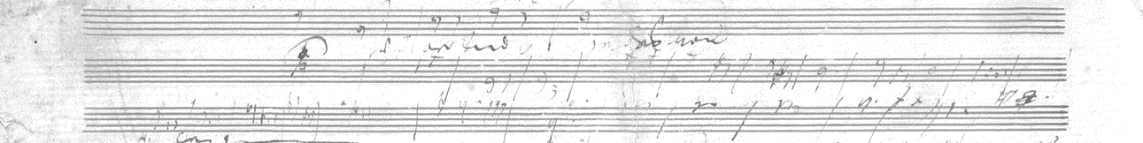

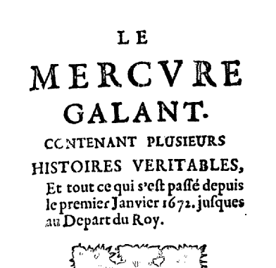
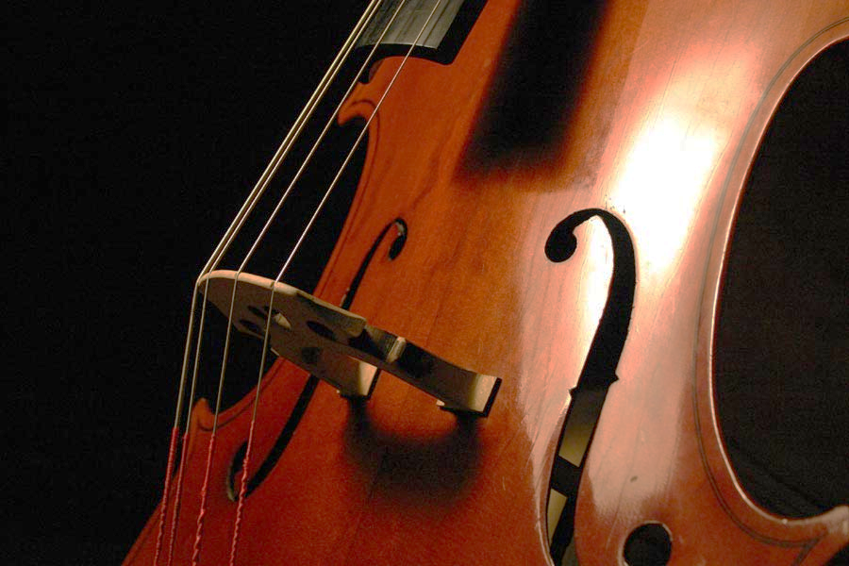
SHERLOCK
Connexion
Projets Editeur de thésaurus Explorer
Corpus
Terminologie des instruments de musique
Mercure Galant
Sequentia
Recherche Filtrer
Instruments de musique

Slide 2
SHERLOCK
Connexion
Corpus Editeur de thésaurus Explorer
Recherche Filtrer
Corpus
Type de champ
Mercure Galant
Sequentia
Terminologie d’instruments de musique
Instruments de musique

Slide 3



SHERLOCK
Connexion
Corpus Editeur de thésaurus Explorer
Recherche Filtrer
Corpus
Type de champ
Document
Personne
Lieu
Instruments de musique

Slide 4

SHERLOCK
Connexion
Corpus Editeur de thésaurus Explorer
G Filtrer
Guitare
Gaspard Abeille
Grenoble
Instruments de musique

Slide 5
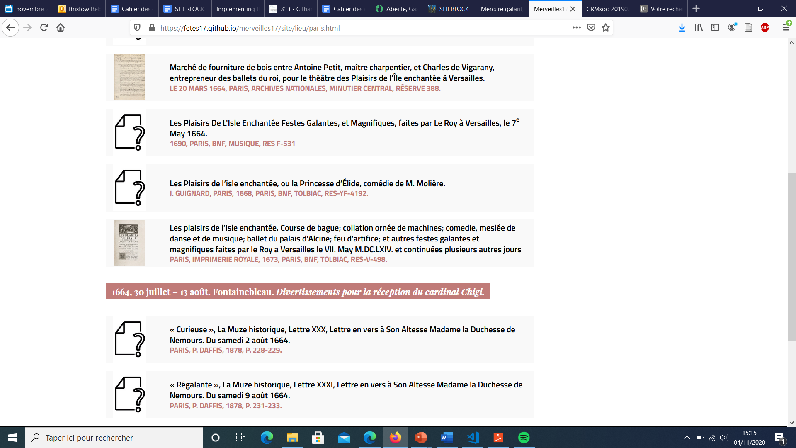
SHERLOCK
Connecté-e
Corpus Editeur de thésaurus Explorer
Les thésaurus
Editeur critique de thésaurus
Créer un nouveau terme
Recherche Filtrer
Les thésaurus
Ancien Régime > Noms de personnes > Doe John
Ancien Régime
Nom | John Doe, Jon Doe, John Do
Dates | 1650-1718
Activité | Boulanger (1665-1710), marchand (1710-1718) Membre de Marchands du Pont Neuf (1715-1718).
Sources | Auteur A. (1765) – Source, édition, date.
Ressources liées | Ressources IReMus
Noms de personnes
Institutions
Corporations
Manufactures
Lieux
Editer
Instruments de
musique
Liturgie
Communauté de marchands et de bourgeois.
Le Mercure galant, tome III [juillet-août 1672], Claude Barbin et Theodore Girard, 1673.
Ajouter une ressource
Types d’annotations

Slide 6

SHERLOCK
Connecté-e
Corpus Editeur de thésaurus Explorer
Les thésaurus
Editeur critique de thésaurus
Créer un nouveau terme
Recherche Filtrer
Les thésaurus
Ancien Régime > Noms de personnes > Doe John
Ancien Régime
Nom | John Doe, Jon Doe, John Do
Dates | 1650-1718
Activité | Boulanger (1665-1710), marchand (1710-1718) Membre de Marchands du Pont Neuf (1715-1718).
Sources | Auteur A. (1765) – Source, édition, date.
Ressources liées | Ressources IReMus
Noms de personnes
Institutions
Corporations
Manufactures
Lieux
Editer
Instruments de
musique
Information renseignée par nbertonblivet, le 10-11-2020.
Commentaire de aprejus le 11-11-2020 :
John Doe n’est qu’assistant boulanger de 1665 à 1670.
Liturgie
Communauté de marchands et de bourgeois.
Le Mercure galant, tome III [juillet-août 1672], Claude Barbin et Theodore Girard, 1673.
Ajouter une ressource
Types d’annotations

Slide 7
SHERLOCK
Connecté-e
Corpus Editeur de thésaurus Explorer
Les thésaurus
Editeur critique de thésaurus
Créer un nouveau terme
Recherche Filtrer
Les thésaurus
Ancien Régime > Noms de personnes > Doe John
Ancien Régime
Nom | John Doe, Jon Doe, John Do
Dates | 1650-1718
Activité | Boulanger (1665-1710), marchand (1710-1718) Membre de Marchands du Pont Neuf (1715-1718).
Sources | Auteur A. (1765) – Source, édition, date.
Ressources liées | Ressources IReMus
Noms de personnes
Institutions
Corporations
Manufactures
Lieux
Editer
Instruments de
musique
Désaccord :
Membre de Marchands du Pont Neuf (1715-1718).
Information renseignée par nbertonblivet, le 10-11-2020.
Membre de Marchands du Pont Neuf (1716-1718).
Information renseignée par aprejus, le 08-11-2020.
Liturgie
Communauté de marchands et de bourgeois.
Le Mercure galant, tome III [juillet-août 1672], Claude Barbin et Theodore Girard, 1673.
Ajouter une ressource
Types d’annotations

Slide 8
SHERLOCK
Connecté-e
Corpus Editeur de thésaurus Explorer
Les thésaurus
Editeur critique de thésaurus
select ?name where {
?s a skos:ConceptScheme .
?s dcterms:title ?name .
}
REQUETE A ACTUALISER
Créer un nouveau terme
Recherche Filtrer
Les thésaurus
Ancien Régime > Noms de personnes > Doe John
Ancien Régime
Nom | John Doe, Jon Doe, John Do
Dates | 1650-1718
Activité | Boulanger (1665-1710), marchand (1710-1718) Membre de Marchands du Pont Neuf (1715-1718).
Sources | Auteur A. (1765) – Source, édition, date.
Ressources liées | Ressources IReMus
Noms de personnes
Institutions
Corporations
Manufactures
Lieux
Editer
select ?name where {
?s a skos:Concept .
?s skosxl:prefLabel ?name .
?s skos:inScheme iremus:d2b74f02-feb6-43df-9876-b02941e391e1 .
}
REQUETE A ACTUALISER
Instruments de
musique
Liturgie
Communauté de marchands et de bourgeois.
Le Mercure galant, tome III [juillet-août 1672], Claude Barbin et Theodore Girard, 1673.
Ajouter une ressource
Types d’annotations

Slide 9
SHERLOCK
Connecté-e
Corpus Editeur de thésaurus Explorer
Les thésaurus
Editeur critique de thésaurus
Créer un nouveau terme
Recherche Filtrer
Les thésaurus
Ancien Régime > Lieux > Royaume de France > Gouvernement d’Isle-de-France > Gouvernement de Paris
Ancien Régime
Nom | Gouvernement de Paris
Dates
Inclus dans | Gouvernement d’Isle-de-France, Royaume de France.
Sources
Ressources liées | Ressources IReMus
 | Ressources externes
Noms de personnes
Institutions
Corporations
Manufactures
Lieux
Editer
Instruments de
musique
Liturgie
Le Mercure galant, tome III [juillet-août 1672], Claude Barbin et Theodore Girard, 1673.
Ajouter une ressource
Types d’annotations

Slide 10
SHERLOCK
Connecté-e
Corpus Editeur de thésaurus Explorer
Les thésaurus
Editeur critique de thésaurus
Créer un nouveau terme
Recherche Filtrer
Les thésaurus
Ancien Régime > Corporations > Communauté de marchands et de bourgeois > Marchands du Pont-Neuf
Ancien Régime
Nom | Marchands du Pont-Neuf
Dates
Localisation | Paris, Gouvernement de Paris, Gouvernement d’Isle-de-France, Royaume de France.
Activités | Marchand
Sources
Ressources liées | Ressources IReMus
 | John Doe
 | Ressources externes
Noms de personnes
Institutions
Corporations
Manufactures
Lieux
Editer
Instruments de
musique
Liturgie
Ajouter une ressource
Types d’annotations

Slide 11
SHERLOCK
Connecté-e
Corpus Editeur de thésaurus Explorer
Les thésaurus
Editeur critique de thésaurus
Créer un nouveau terme
Recherche Filtrer
Créer un nouveau terme
Noms de personnes
Lieux
Corporations/institutions
Corpus
Ancien Régime
Liturgie
Instruments de musique
Nom*
Dates | Naissance Mort
Activité | Date début Date fin
Sources
+ Ajouter une corporation/institution

Slide 12
SHERLOCK
Connecté-e
Corpus Editeur de thésaurus Explorer
Les thésaurus
Editeur critique de thésaurus
Créer un nouveau terme
Recherche Filtrer
Créer un nouveau terme
Noms de personnes
Lieux
Corporations/institutions
Corpus
Ancien Régime
Liturgie
Instruments de musique
Nom*
Dates | Naissance Mort
Activité | Date début Date fin
Sources
+ Ajouter une corporation/institution
M
Marchand
Menuisier
Maître orfèvre

Slide 13
SHERLOCK
Commentaire
Projets Editeur de thésaurus A propos
Soumettre

